Slide 1
LP07 – Transitions de phase
Niveau : L2, L3
Prérequis : 1er et 2nd principe de la thermodynamique
Description thermodynamique des corps purs
Potentiels thermodynamique
Diagrammes de phase (PV, PT)
Ferromagnétisme, paramagnétisme

Slide 2
Transitions de phase
Plan
Généralités et rappels
Définitions
Diagrammes de phases
Évolution d’un corps pur sous deux phases
Choix des potentiels thermodynamiques
Condition d’équilibre
Enthalpie de changement d’état
Formule de Clapeyron
Retard aux transitions de phase
Une transition du second ordre

Slide 3
I – Généralités et rappels
1) Définitions
SOLIDE
Solidification
Condensation
Fusion
Sublimation
Liquéfaction
LIQUIDE
GAZ
Vaporisation

Slide 4
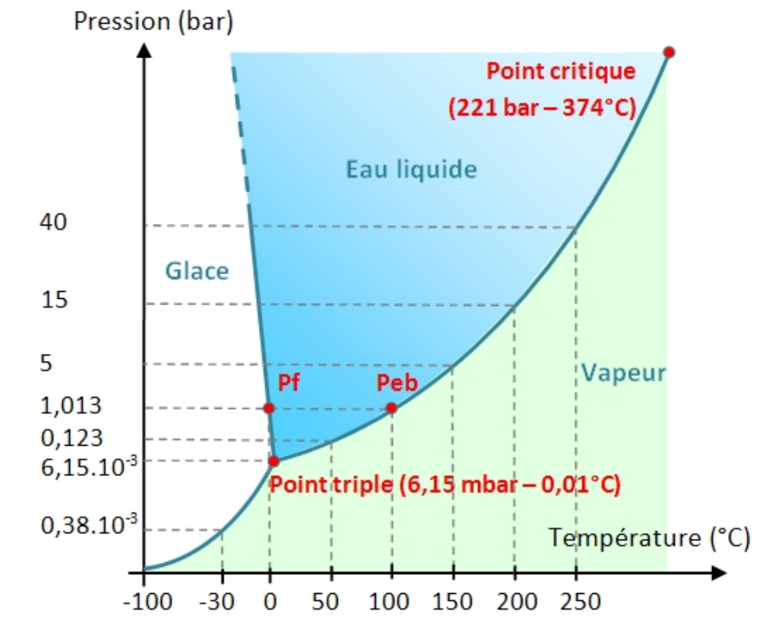
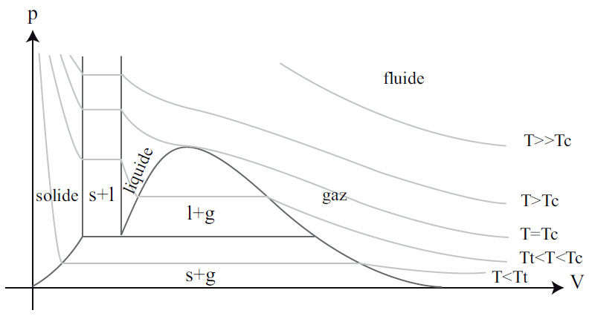
I – Généralités et rappels
2) Diagrammes de phases
http://www.mestice.net/cours_de_physique/doc/coursMATHML/22_thermodynamique_changement_etat/221_thermodynamique_changement_etat.xml

Slide 5
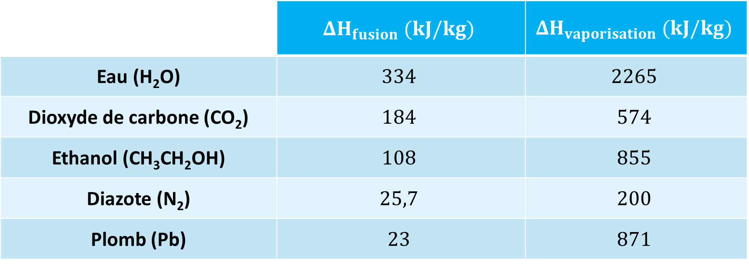
II – Évolution d’un corps pur sous deux phases
3) Enthalpie de changement d’état
 | $$ΔH_{fusion} (kJ/kg)$$ | $$ΔH_{vaporisation} (kJ/kg)$$
Eau (H₂O) | $$334$$ | $$2265$$
Dioxyde de carbone (CO₂) | $$184$$ | $$574$$
Ethanol (CH₃CH₂OH) | $$108$$ | $$855$$
Diazote (N₂) | $$25,7$$ | $$200$$
Plomb (Pb) | $$23$$ | $$871$$

Slide 6
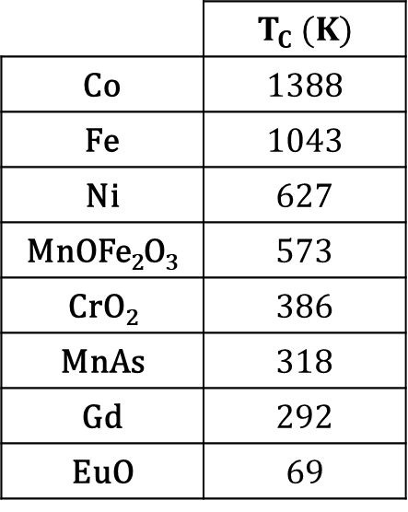
IV – Une transition du second ordre
Tige en fer
Isolant thermique
 | $$T_{C} (K)$$
Co | 1388
Fe | 1043
Ni | 627
MnOFe₂O₃ | 573
CrO₂ | 386
MnAs | 318
Gd | 292
EuO | 69
S
N
Aimant permanent
https://youtu.be/dtmgpy8gxao?t=25

Slide 7
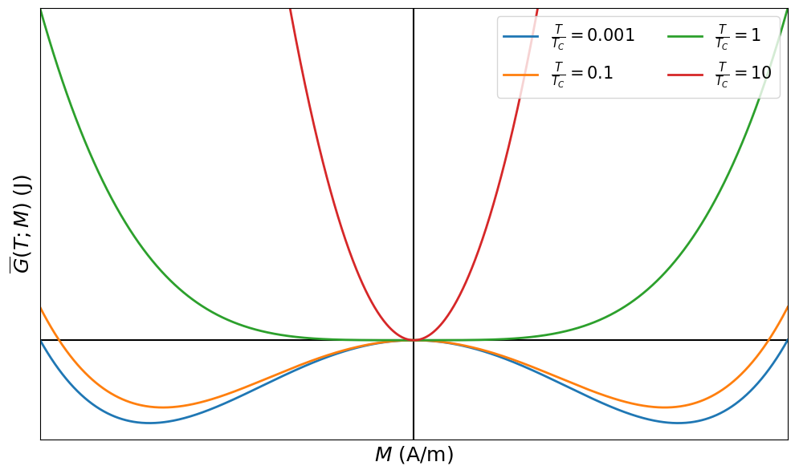
IV – Une transition du second ordre

